Slide 1














-
-
?
CÁC EM HỌC SINH LỚP 2
4

Slide 2

KIỂM TRA BÀI CŨ

Slide 3


62 - 32 42 + 33

Slide 4

Chủ đề
2
PHÉP CỘNG, PHÉP TRỪ
TRONG PHẠM VI 20
Bài 7
PHÉP CỘNG (QUA 10) TRONG PHẠM VI 20
( tiết 1)

Slide 5


9 + 5 =?

Slide 6



Cách 1. Đếm tiếp
9
10
11
12
13
14
9 + 5 = 14
9 + 5 = …
9 + 5 = ?
14

Slide 7
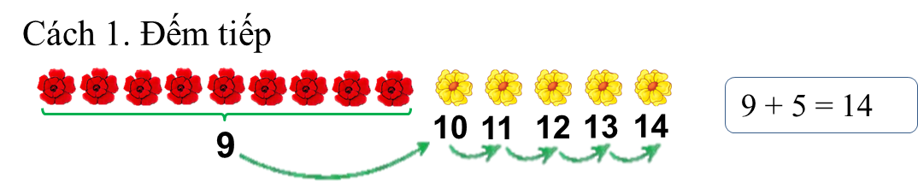

Slide 8




Cách 1. Đếm tiếp
9
10
11
12
13
14
9 + 5 = 14
9 + 5 = …
Cách 2. Tách số
9
5
* Tách 5 = 1 + 4
* 9 + 1 = 10
14
9 + 5 = ?
* 10 + 4 = 14
4
9 + 5 = 14
10

Slide 9
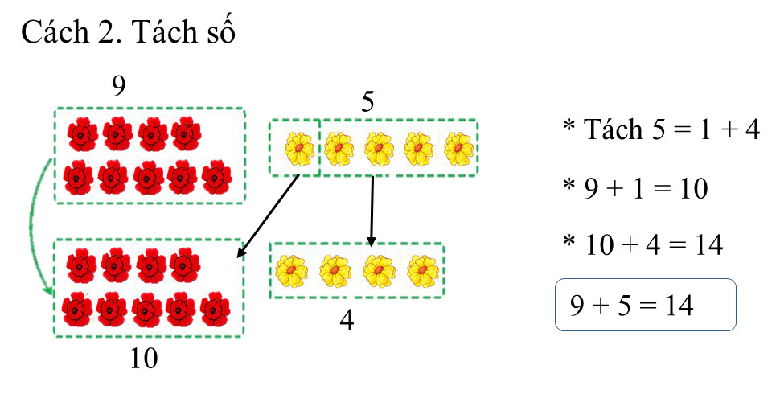

Slide 11

SGK/ 27

Slide 12

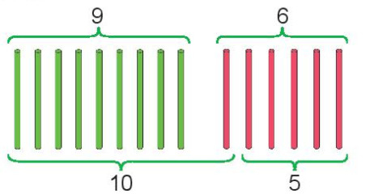
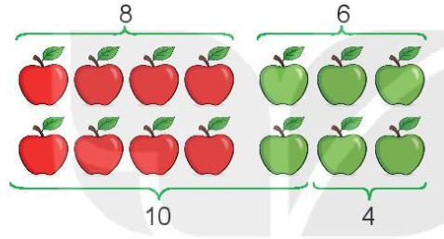
a.Tính 9 + 6
Tách 6 = 1 + 5
9 + 1 = 10
?
?
10 + 5 = 15
?
?
9 + 6 = 15
?
b.Tính 8 + 6
Tách 6 = 2 + 4
?
8 + 2 = 10
?
?
10 + 4 = 14
?
?
8 + 6 = 14
?

Slide 13

a. Tính 9 + 2
Đếm tiếp: 9, 10 , 11
9 + 2 = 11
?
?

Slide 14
b.
Tính 9 + 3 | Tính 9 + 7
?
Tách 3 = 1 + 2
Tách 7 = 1 + 6
?
?
9 + 1 = 10
9 + 1 = 10
?
?
?
?
10 + 2 = 12
10 + 6 = 16
?
?
?
?
9 + 7 = 16
9 + 3 = 12
?
?

Slide 15
b.
Tính 9 + 3 | Tính 9 + 7
?
Tách 3 = 1 + 2
Tách 7 = 1 + 6
?
?
9 + 1 = 10
9 + 1 = 10
?
?
?
?
10 + 2 = 12
10 + 6 = 16
?
?
?
?
9 + 7 = 16
9 + 3 = 12
?
?

Slide 16


8 + 3 =

8 + 5 =
9 + 4 =

